Slide 1
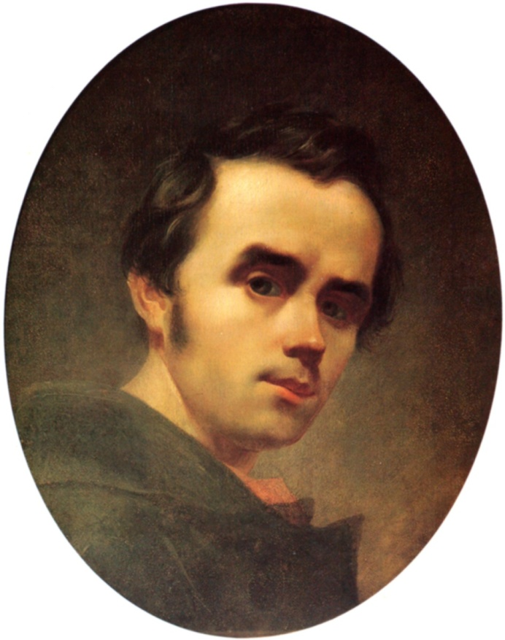
Постать
Тараса Шевченка:
генальність – це приреченість
І власний твій дух, або душа твоя,
Вся є в усьому розумінню твоєму,
І весь розум твій всьому у слові твоєму,
І все твоє в усьому духові твоєму
Симон Новий Богослов

Slide 2
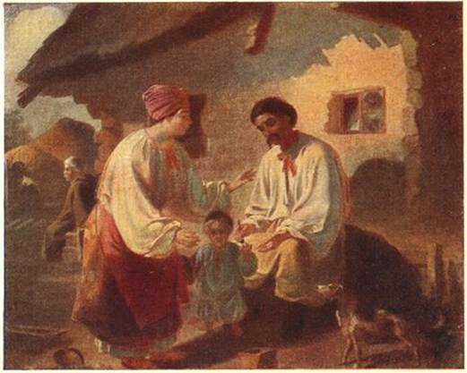
Тарас Григорович Шевченко народився 25 лютого (9 березня за новим стилем) 1814 р. у с. Моринцях Звенигородського повіту Київської губернії (нині Звенигородський район Черкаської області) у родині Григорія Івановича Шевченка і Катерини Якимівни Бойко.

Slide 3
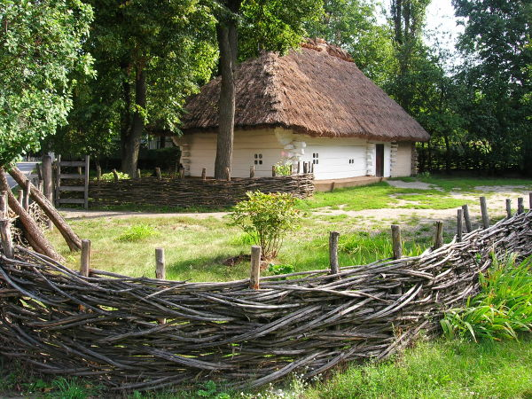
Батьки Шевченка були кріпаками магната генерал-лейтенанта Василя Васильовича Енгельгарда - поміщика, що володів 50 тис. кріпаків і був власником близько 160 тис. десятин землі.

Slide 4
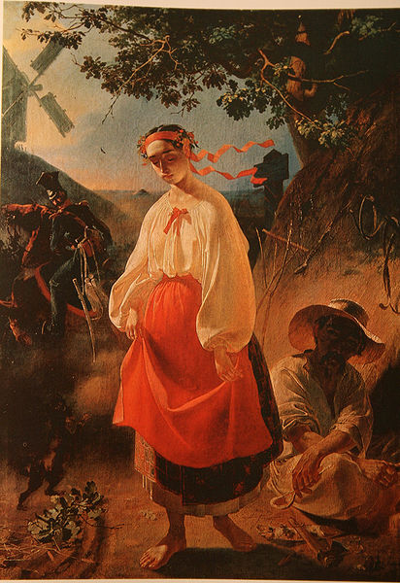
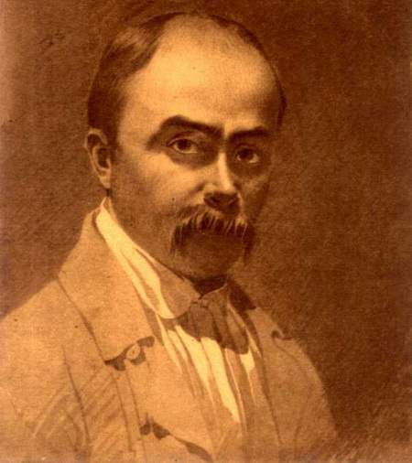
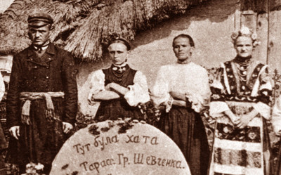
Через рік після народження Тараса родина переїздить із Моринців до Кирилівки, у ній, окрім Тараса, було 6 дітей - старші - Катерина та Марія, брат Микита, молодші - Ярина, Марія, брат Йосип.

Slide 5
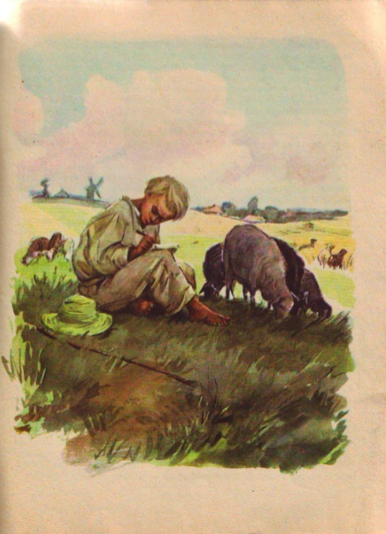
1843 року Шевченко змалює хату в Кирилівці, де провів своє дитинство. У восьмирічному віці батько віддав Тараса до школи, до кирилівського дячка-вчителя Павла Рубана.

Slide 6
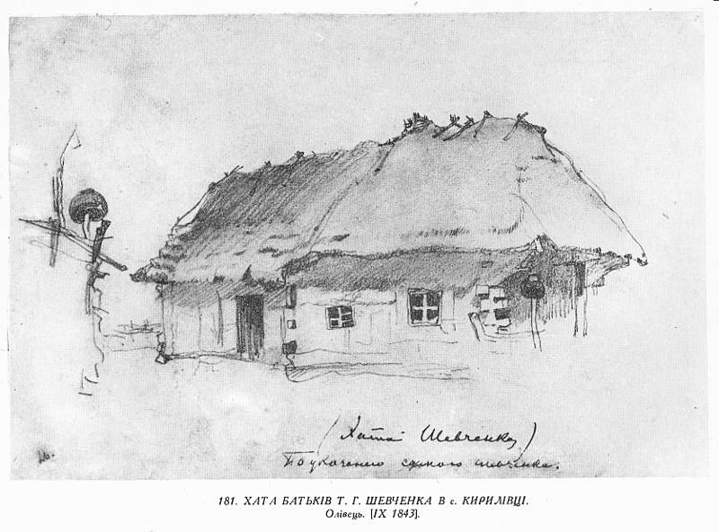
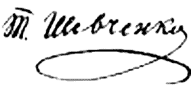
1823 р., коли Тарасу було дев'ять років, померла мати. Батько одружується вдруге на Оксані Терещенко, 1825 року помирає і сам батько Тараса.

Slide 7
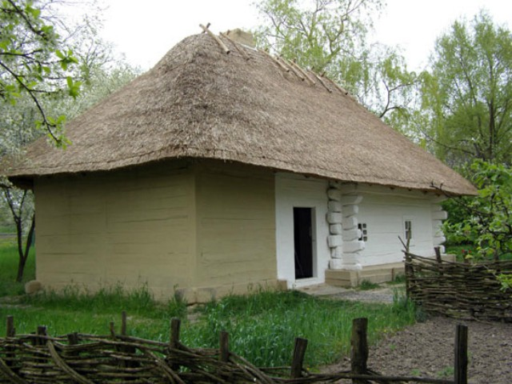
Залишившись сиротою, малий Тарас деякий час жив у дядька Павла, який став опікуном сиріт. Згодом майбутній поет іде школярем-попихачем до кирилівського дяка Петра Богорського, де його життя було постійно напівголодним.

Slide 8
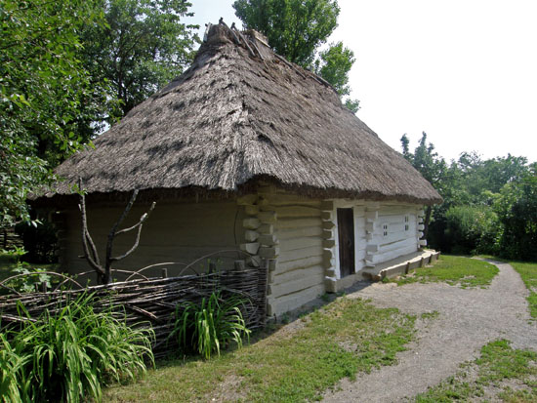
Звідти він тікає у Лисянку до диякона-живописця, а згодом - у село Тарасівку до дяка-маляра, але дяк відмовив йому. Утративши надію стати маляром, Т. Шевченко повертається до Кирилівки й пасе громадську череду.

Slide 9
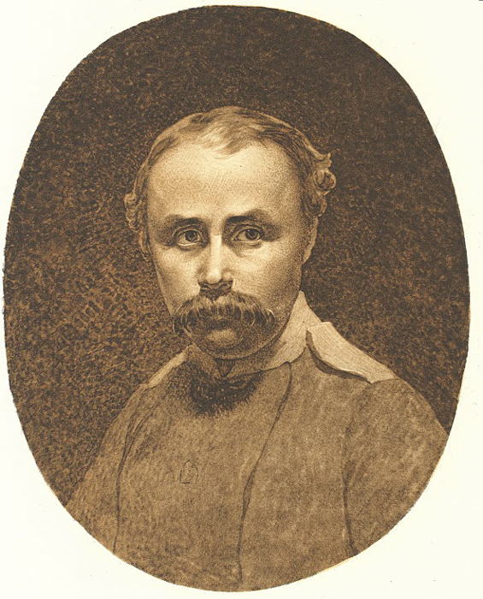
1827 року Т. Шевченко наймитує у кирилівського священика Григорія Кошиця. Із ранніх років він цікавився народною творчістю, у дяків навчився читати й писати, рано виявився у хлопця хист і до малювання.

Slide 10
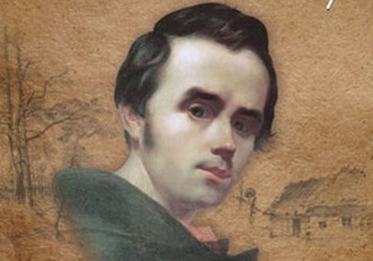
Який помітив маляр із села Хлипнівці, але на той час Шевченкові було вже чотирнадцять років і його зробили козачком В.В. Енгельгардта.

Slide 11
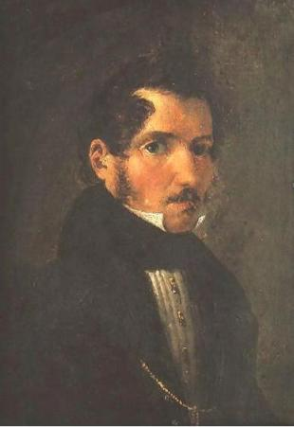
Восени 1829 року разом з обслугою Енгельгардта Шевченко виїздить до міста Вільно. Помітивши здібності козачка до малювання, Енгельгардт віддає Тараса вчитися у досвідченого майстра, можливо, Яна Рустемаса.

Slide 12
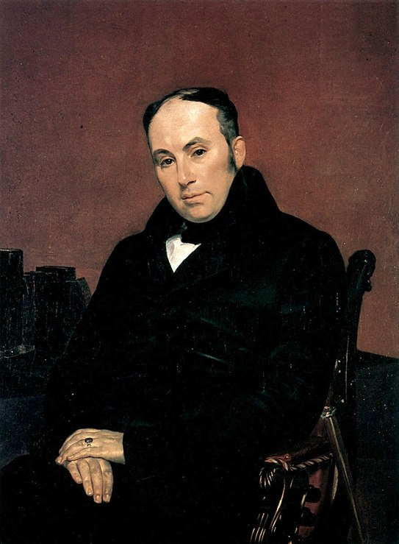
1831 року сімнадцятирічний Шевченко приїздить до
Петербурга, куди було переведено Енгельгардта,
1832 року Енгельгардт
законтрактував Шевченка
на чотири роки Ширяєву –
різних живописних справ майстру.

Slide 13
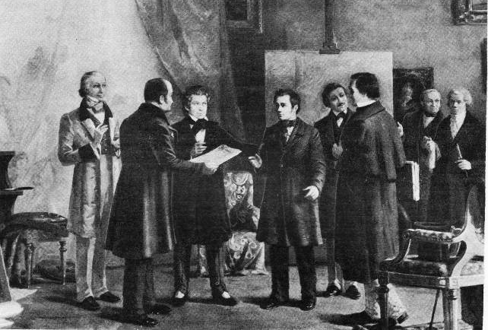
1836 року Т.Г. Шевченко у складі артілі Ширяєва розписує театр у Петербурзі. Цього ж року він знайомиться з учнем Академії мистецтв Іваном Сошенком. Пізніше відбувається знайомство художника-кріпака з Гребінкою, Григоровичем, Венеціановим, Жуковським, Брюлловим.

Slide 14
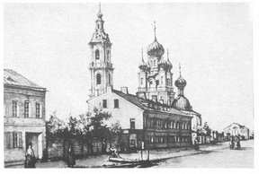
У лютому 1837 року Товариство заохочення художників дозволило Шевченкові (неофіційно) відвідувати навчальні класи. У квітні 1837 року Брюллов створює портрет Жуковського, який був розіграний у лотереї за 2500 карбованців.

Slide 15
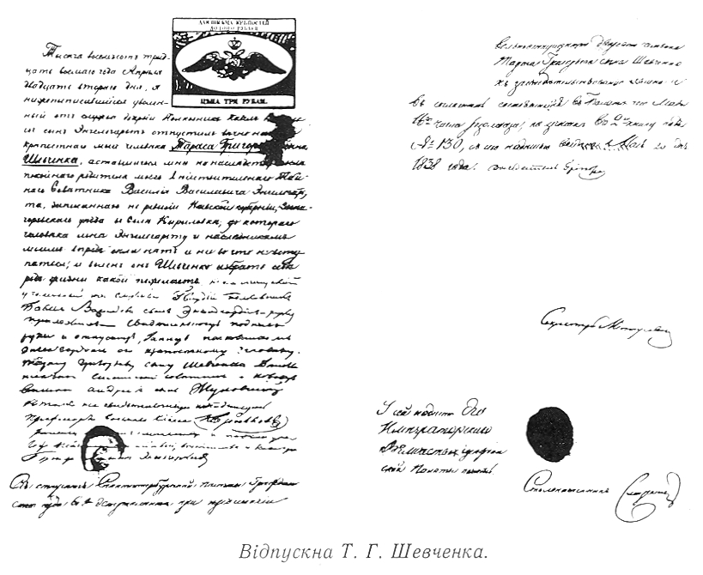
За ці гроші було викуплено Тараса Шевченка з кріпацтва.
25 квітня 1838 року на квартирі Брюллова йому була
вручена Жуковським відпускна.

Slide 16
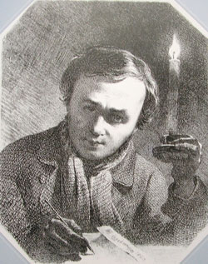
У січні 1839 р. Т.Г. Шевченка зарахували пансіонером Товариства заохочення художників, а згодом, у квітні, нагородили срібною медаллю 2-го ступеня за малюнок з натури. 1840 року його було нагороджено срібною медаллю 2-го ступеня за першу картину олійними фарбами "Хлопчик-жебрак дає хліб собаці".

Slide 17
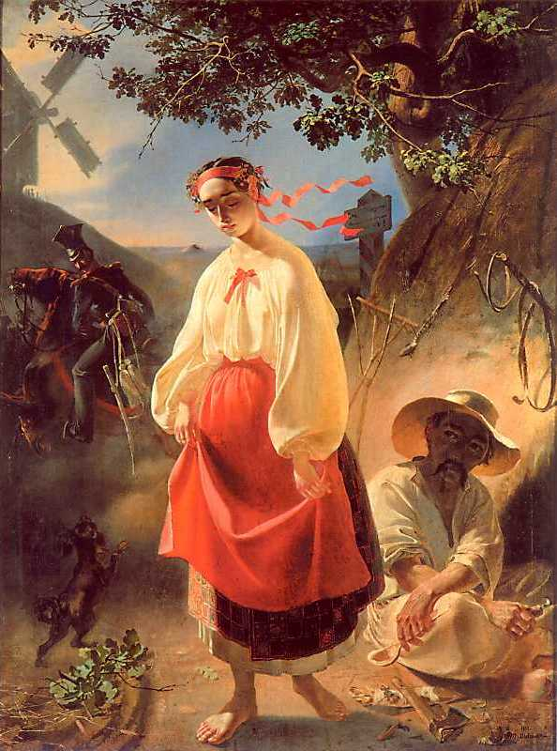
У цей період життя митця захоплює і літературна творчість. 1837 року ним була написана балада "Причинна", 1838 - поема "Катерина", елегія "На вічну пам'ять Котляревському", 1839 - поезія "Тополя", "До Основ'яненка".

Slide 18
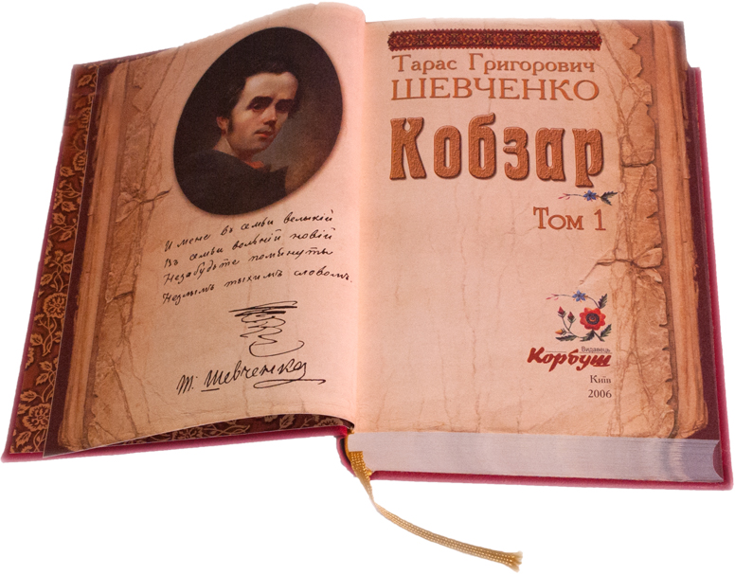
1840 року побачила світ збірка творів Шевченка "Кобзар", що містила вісім творів: "Думи мої ...", "Перебендя", "Катерина", "Тополя", "Думка", "До Основ'яненка", "Іван Підкова", "Тарасова ніч".

Slide 19
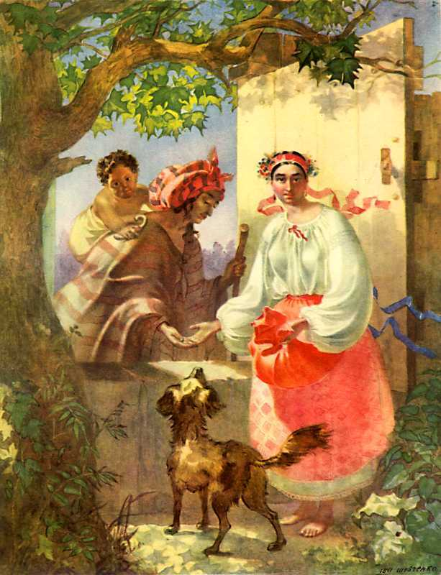
1841 року вийшов альманах "Ластівка" із п'ятьма творами Шевченка: баладою "Причинна", поезіями "Вітре буйний", "На вічну пам'ять Котляревському", "Тече вода в синє море...", першим розділом поеми "Гайдамаки" - "Галайда", окремим виданням вийшла поема "Гайдамаки". У вересні того ж року Шевченка відзначено третьою срібною медаллю 2-го ступеня за картину "Циганка-ворожка".

Slide 20
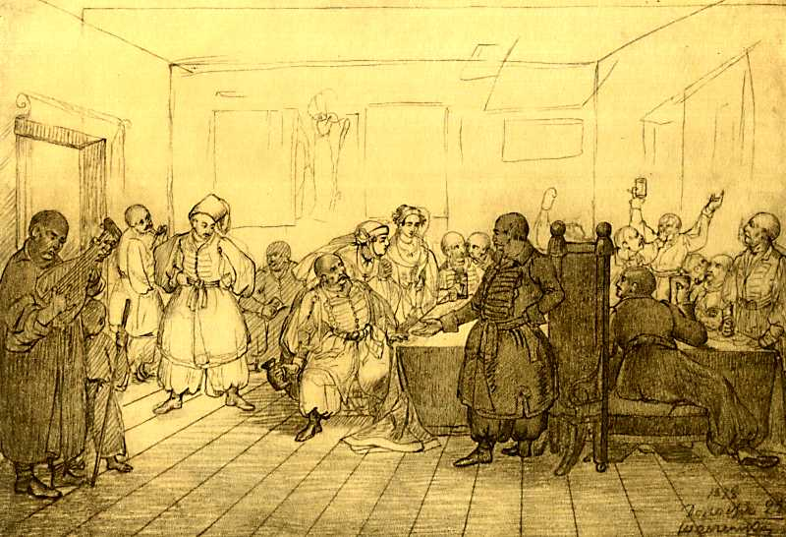
Із-під пензля Шевченка виходять малюнки "Козацький бенкет" (1838), "Натурниця" (1840) та низка портретів. Він ілюструє чимало художніх творів. 1840 р. з'являється "Марія" - малюнок до поеми О.С. Пушкіна "Полтава", 1841 - до оповіданнь Квітки-Основ'яненка "Знахарь", Надєждіна "Сила волі", 1842 - "Зустріч Тараса Бульби з синами" до повісті "Тарас Бульба".

Slide 21
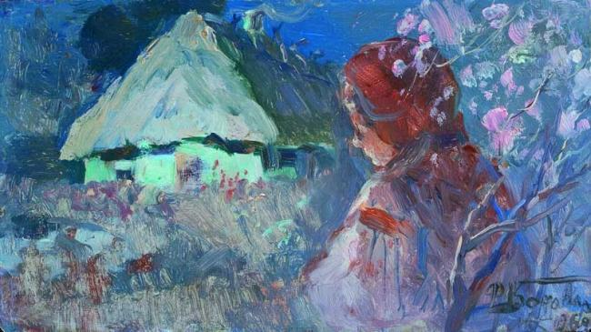
Визначним твором цього періоду є картина олійними фарбами "Катерина" 1842 року. Захоплюючись театром, Шевченко пробував свої сили і в драматургії. 1842 року з'явився уривок із п'єси "Никита Гайдай", написаної російською мовою та поема "Слепая".

Slide 22
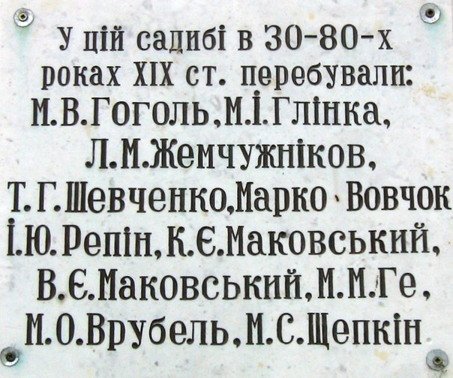
19 травня 1843 року Т.Г. Шевченко разом із Є.П. Гребінкою їде в Україну. Зупинився Т.Г. Шевченко в Качанівці, яка належала Тарновському. Із Качанівки поет виїздить до Києва, де виконує кілька малюнків історичних пам'яток.

Slide 23
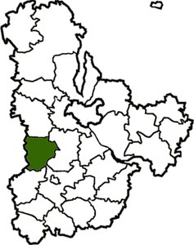
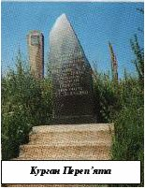
Під час перебування у Києві він познайомився з М. Максимовичем, П. Кулішем та з художником Сенчило-Стефановським, із яким вони 1846 р. брали участь у розкопках могили Переп'ятихи біля Фастова.

Slide 24
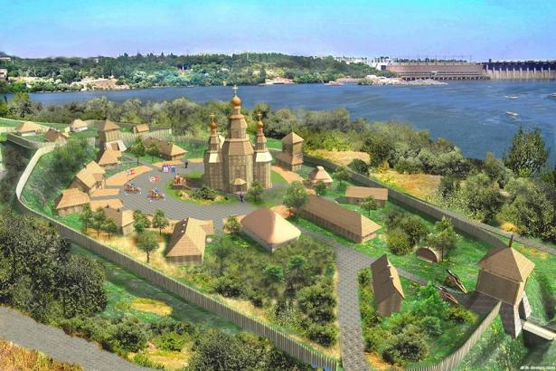
На деякий час Шевченко знову приїздить до Києва, потім відвідує Запорізьку Січ, острів Хортицю, села Покровське, Чигирин, Суботів. У серпні 1843 р. у селі Березівка письменник побував у П. Лукашевича. У вересні Т. Шевченко відвідує Кирилівку, зустрічається з братами і сестрами, пише малюнок "Хата батьків Т.Г. Шевченка в с. Кирилівці".

Slide 25
Із Яготина поет їздив у Лубни, Пирятин, Березову Рудку, Ковалівку. Залишивши Яготин, Шевченко відвідав Мойсівку, побував у Я. Бальмена у Линовиці, де бачив альбом "Вірші Тараса Шевченка", переписаний латинським алфавітом та ілюстрований Я. Бальменом і художником М. Башиловим.

Slide 26
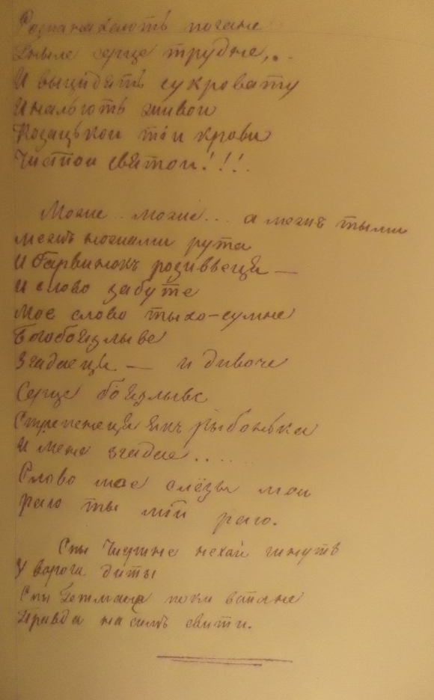
Побував Т. Шевченко у селі Турівці у маєтку М. Маркевича. Відвідав Київ і на початку 1844 р. виїхав до Москви, де знайомиться з істориком Бодянським, Шафариком, зустрівся з Щепкіним. Пише поезію "Чигирине, Чигирине...".

Slide 27
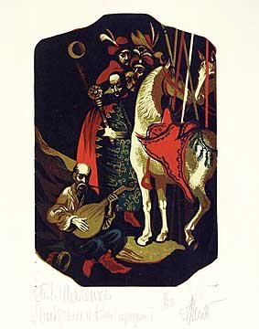
1844 р. поет закінчує поему "Сова", створює поему "Сон", поезії "Дівичії ночі", "У неділю не гуляла...", "Чого мені тяжко, чого мені нудно...", "Заворожи мені, волхве..." та вірш "Гоголю".

Slide 28
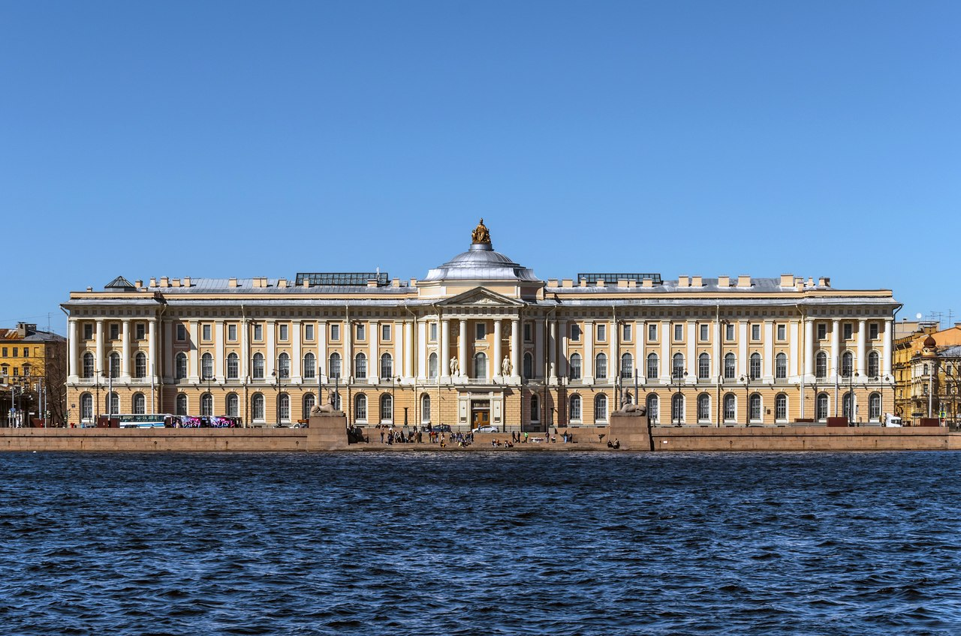
У березні 1845 р. Т. Шевченко закінчив навчання в Академії мистецтв, йому було присвоєно звання "некласного художника". У кінці березня Шевченко виїздить до Москви, де зустрічається зі Щепкіним та Бодянським.

Slide 29
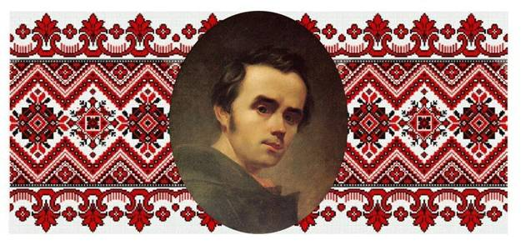
У квітні 1845 року Шевченко приїздить в Україну, щоб постійно тут жити і працювати. 22 квітня поет прибув у Київ, де зустрівся із Максимовичем.

Slide 30
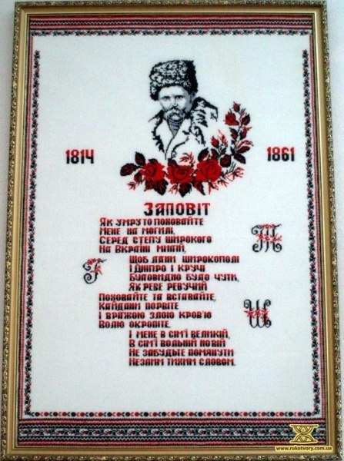
Наприкінці грудня тяжко хворий Шевченко приїхав до Переяслава, там він написав "Заповіт". У січні-лютому поет їздив на Чернігівщину. Навесні деякий час жив у Києві, познайомився із членами Кирило-Мефодіївського товариства.

Slide 32
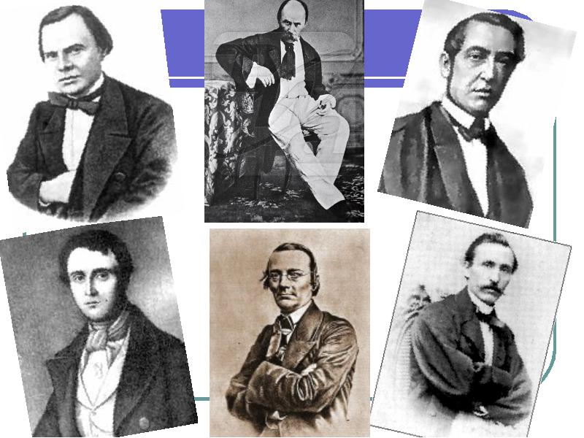
У січні 1847 побував у Борзні, Оленівці. У березні жив у Седневі, у А. Лизогуба. Наприкінці березня 1847 р. почались арешти членів Кирило-Мефодіївського товариства. Т. Шевченка заарештували 5 квітня 1847 року на дніпровській переправі, коли він повертався до Києва, та відібрали збірку "Три літа".

Slide 33
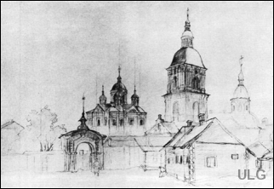
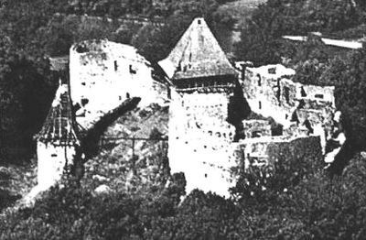
Згодом Т. Шевченка заслали рядовим до Окремого Оренбурзького корпусу, заборонивши писати й малювати. 8 червня 1847 його доставили в Оренбург, а незабаром відправили в Орську фортецю. Цей шлях він описав у повісті "Близнеці".

Slide 34
23 квітня 1850 року Т. Шевченка заарештували за доносом офіцера Ісаєва, поета відправили до Орська і там допитували, згодом його перевели у віддалене Новопетровське укріплення. Тут Шевченко читав періодичні видання, зустрічався з ученими й мандрівниками, які відвідували укріплення, листувався зі знайомими.

Slide 35
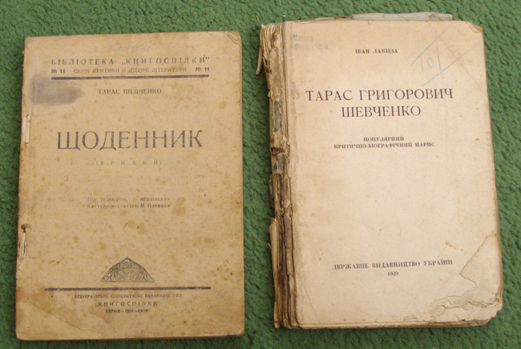
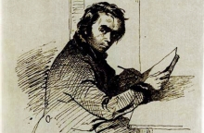
Улітку 1851 р. Т. Шевченка як художника включили до складу Каратауської експедиції, де він здобув деяку можливість малювати. Після смерті Миколи Першого на Шевченка не була поширена амністія політичним в'язням і засланцям. Лише 1857 року, завдяки клопотанню друзів, поета звільнили із заслання. Чекаючи дозволу на звільнення, Шевченко почав вести "Щоденник".

Slide 36
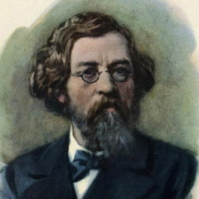
27 березня Шевченко прибув до Петербурга, де познайомився із М. Чернишевським. Жив поет спочатку в Лазаревського, а потім в Академії мистецтв, у відведеній йому майстерні

Slide 37
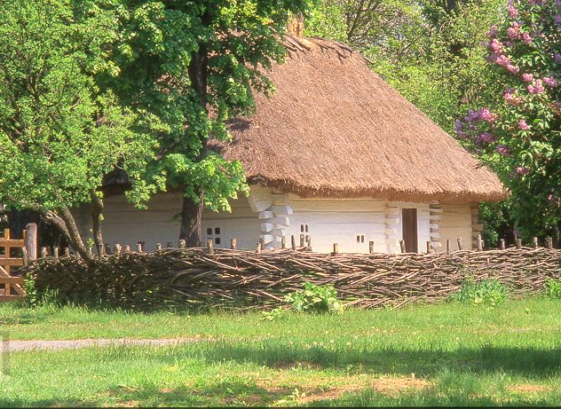
На початку 1859 року вийшла збірка "Новые стихотворения Пушкина и Шевченко". У травні 1859 року Шевченко одержав дозвіл виїхати в Україну і за поетом встановили суворий таємний нагляд. Т. Шевченко кілька днів жив у Кирилівці, бачився з рідними.

Slide 38
Незважаючи на фізичне знесилення внаслідок заслання, поетичні сили Шевченка були невичерпні. 2 вересня 1860 р. Рада Академії мистецтв ухвалила надати Шевченкові звання академіка гравірування. 1861 року Шевченко видав підручник для недільних шкіл, назвавши його "Букварь южнорусский".

Slide 39
1 3 січня Т. Шевченко одержав від Білозерського два примірники першого номера журналу "Основа", де на перших десяти сторінках було вміщено його поезії під назвою "Кобзар".

Slide 40
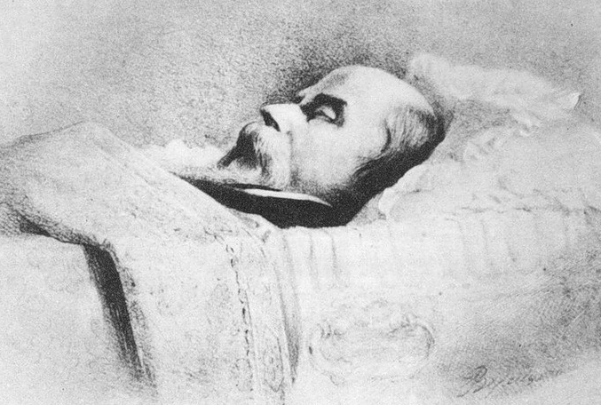
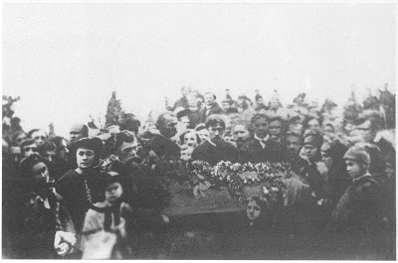
10 березня 1861 року о 5 годині 30 хвилин ранку помер Тарас Григорович Шевченко. Над домовиною Шевченка в Академії мистецтв виголошено промови українською, російською та польською мовами.

Slide 41
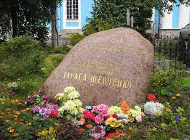
Поховали поета спочатку на Смоленському кладовищі в Петербурзі. 26 квітня 1861 року домовину із тілом поета поїздом повезли до Москви. На Україну труну везли кіньми.

Slide 42
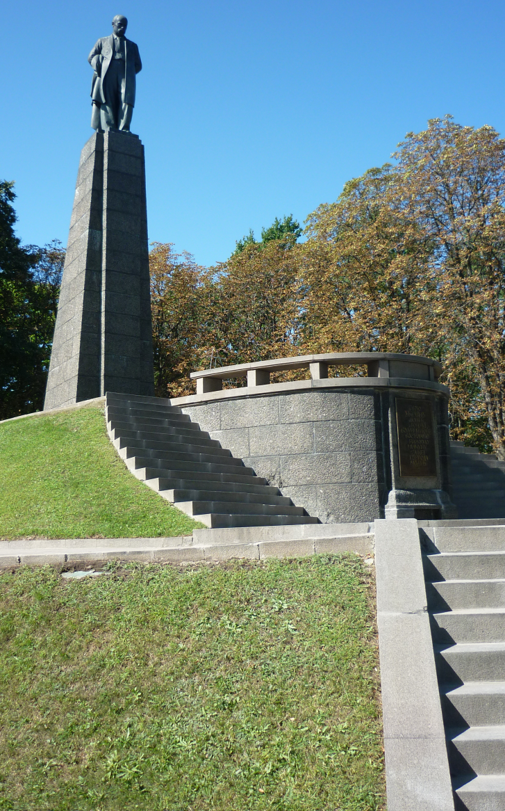
До Києва прах Шевченка привезли 6 травня увечері, а наступного дня його перенесли на пароплав "Кременчуг". 8 травня пароплав прибув до Канева, й тут, на Чернечій (тепер Тарасова) горі, поета поховали. Над ним насипали високу могилу, вона стала священним місцем для українського та інших народів світу.

Slide 43
Захист презентації:
Тарас Шевченко для українців і всіх, хто причетний до нашої спільноти, є державною цінністю і категорією культури. Його біль за націю стає стрижнем душі нації.
Без сумніву, геніальність – це дар від Бога, але це - приреченість знати істину, випереджаючи час. Прикро, що біль переслідує багатьох українських геніїв, але найболючішою раною для нас є життя Великого і не менш трагічного Тараса.
Вразливий, поетичний, вдумливий, спостережливий хлопчик! Які глобальні зміни в житті! Потрясіння за потрясінням! Усвідомлення вже в дитячому віці тиску кріпацтва. Несправедливість за несправедливістю, а талановита людина особливо гостро сприймає приниження як фізичні, так і емоційні та інтелектуальні. Постійне самовдосконалення, постійне горіння. Інтелігент, інтелектуал, художник, поет. Чудовий співрозмовник, поліглот, яскравий юнак, а потім – мужчина. Кожне нове покоління ( і сучасні на щастя не виняток) українців намагається зрозуміти глибинні смисли поезії і наблизитися до світосприймання і світовідчуття генія.
Кожне нове покоління українців намагається розшифрувати коди, закладені автором у рядах віршів, поем.
Санкт-петербурзький інтелігент, академік, геніальний поет і художник завжди був на зламі різних соціальних верств і груп загалом, емоційних станів, історико-філософських поглядів і переконань. І навіть після смерті в досить молодому, за сучасними мірками віці ( лише 47 років), трагічність супроводжує поета, як тінь. Перепоховання, повернення в Україну. І ця сумна Чернеча гора, яка стала Тарасовою. І після смерті Тарас Шевченко залишається символом нації, її надією на воскресіння і піднесення. Адже саме ця геніальна постать змушує нас пам’ятати, що ми – український рід, що ми народ з трагічною історією, і з трагічними долями наших геніїв.

